Slide 1
MHW1
Silvia Attaguile
1000002175
31 Marzo 2022

Slide 2
Descrizione del progetto
La mia applicazione prevede:
un menù di navigazione posto in alto orizzontalmente, contenente dei link ad altre sezioni;
un’ intestazione (header) con un’immagine di sfondo (che non si ripete).
L’header presenta un titolo centrale di larghezza massima 780px ed height 500px per avere un’immagine grande, ma non troppo invadente.
Ho predisposto il margine a 0px perché visivamente più carino e per differenziare meglio dalla sezione contenuti.
Inoltre, ho inserito al di sopra dell’immagine, un overlay semitrasparente di colore rgba(0, 0, 0, .3);
una piccola immagine tonda di altezza 100px che si sovrappone all’immagine dell’intestazione (per far ciò ho utilizzato margin-top negativo);
una sezione di contenuti (di margin-top 60px) che ho diviso in blocchi utilizzando Flexbox, disposti in riga per una maggiore chiarezza del testo;
un footer che contiene informazioni sulla pagina, nome, cognome, matricola.
Cosa dovrà fare la mia applicazione:
Si tratta di un blog dove vengono descritti i miei 5 segreti di persuasione. Ogni segreto è spiegato attraverso brevi descrizioni, esempi e un’onesta valutazione personale (di colore blu in modo da differenziarsi dal testo descrittivo).

Slide 3
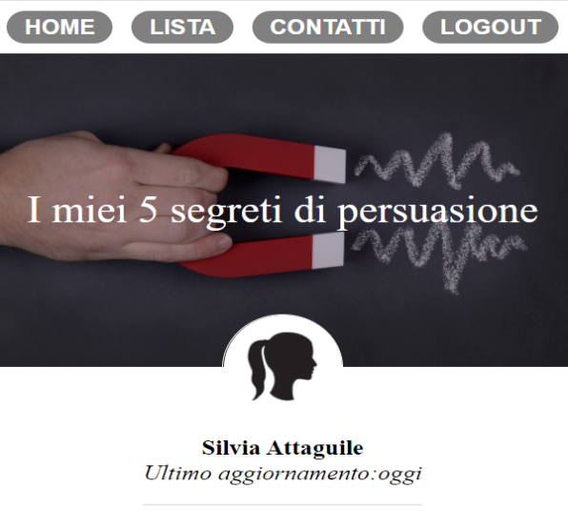
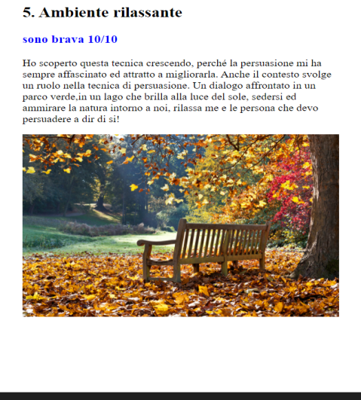
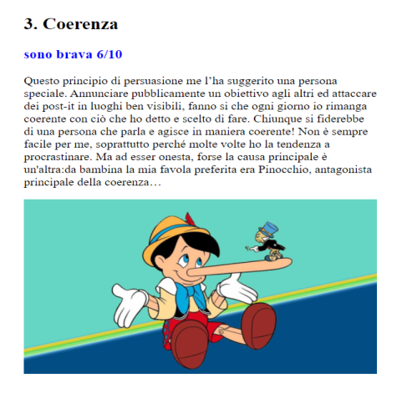
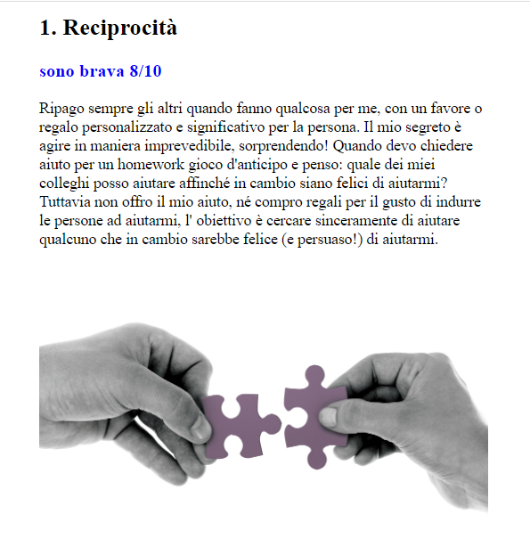

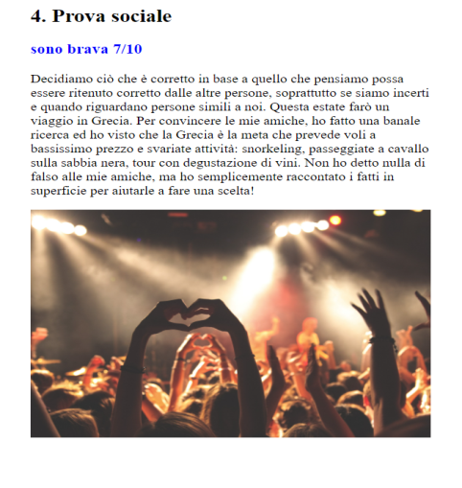
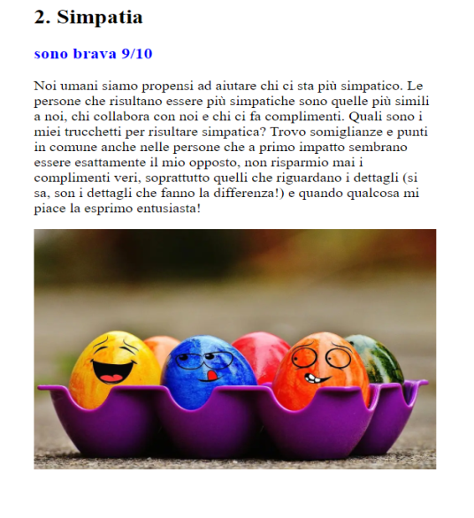
Layout complessivo HTML+CSS

Slide 4
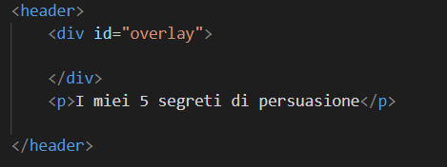
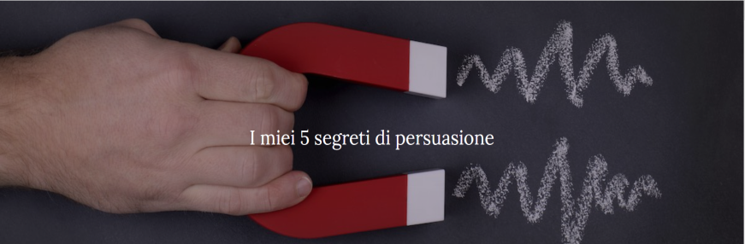
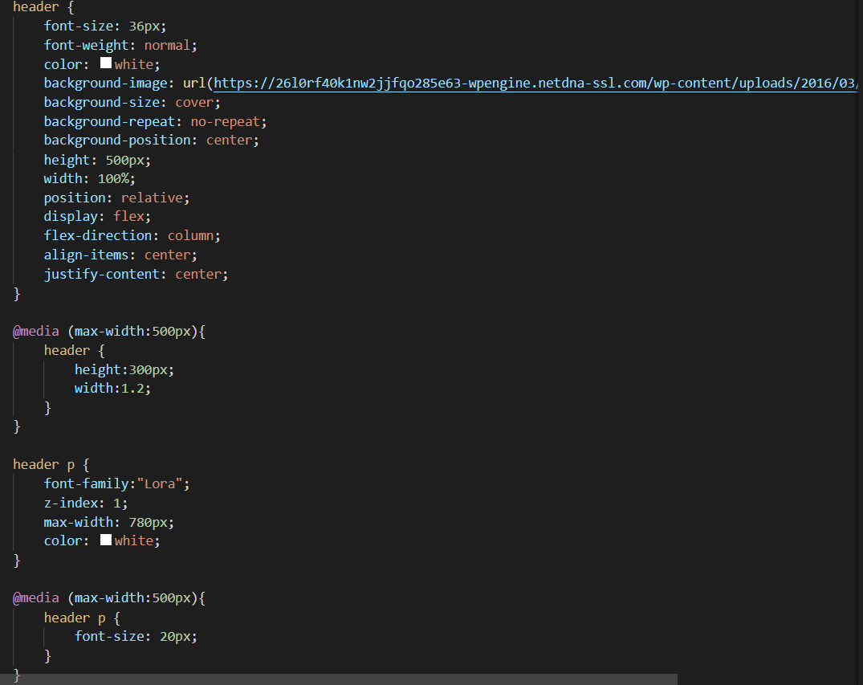
Header
HTML
CSS

Slide 5
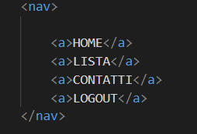
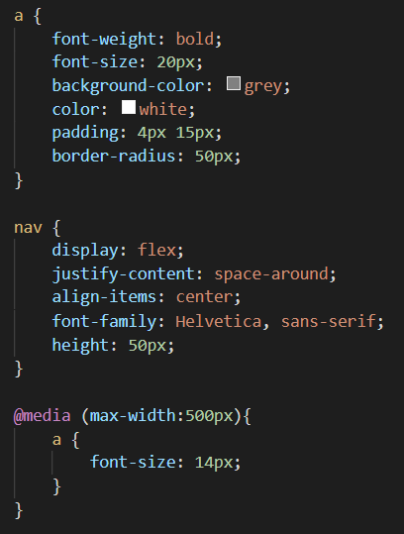
Menù navigazione
a {
font-weight: bold;
font-size: 20px;
background-color: grey;
color: white;
padding: 4px 15px;
border-radius: 50px;
} a {
font-weight: bold;
font-size: 20px;
background-color: grey;
color: white;
padding: 4px 15px;
border-radius: 50px;
}
HTML
CSS

Slide 6
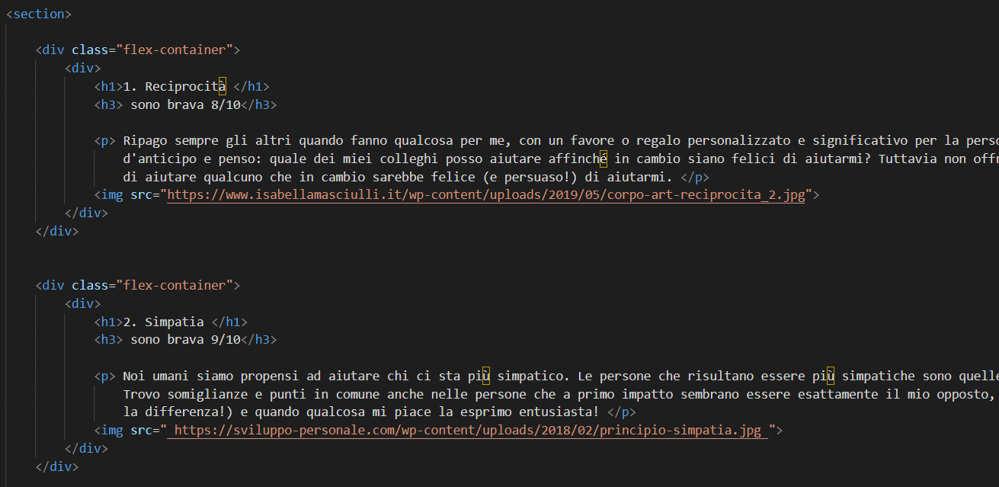
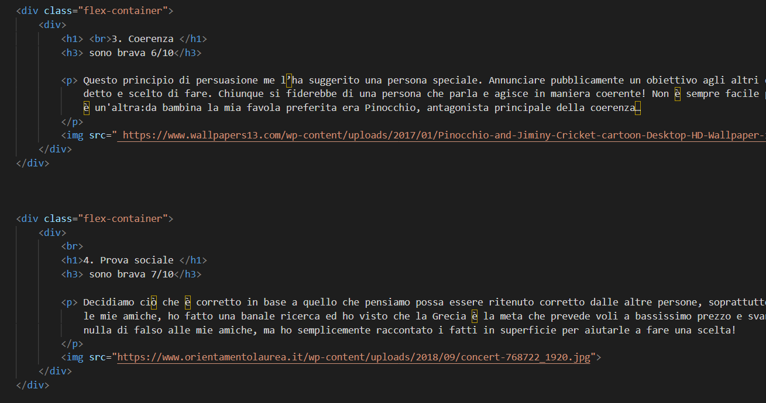

Sezione contenuti
HTML

Slide 7
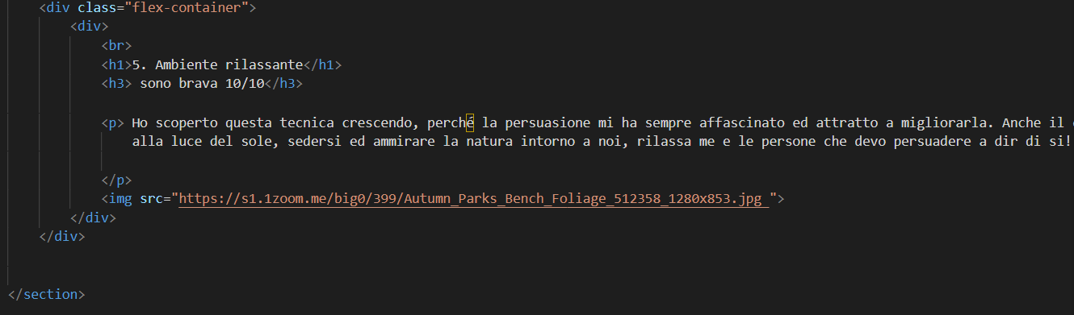


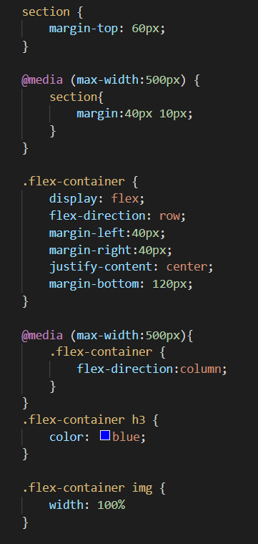
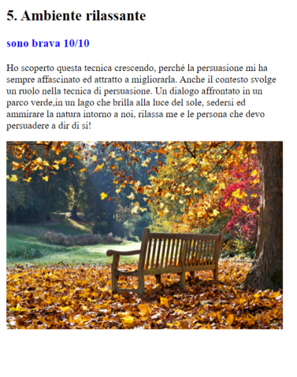
Sezione contenuti
CSS

Slide 8
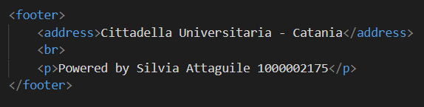
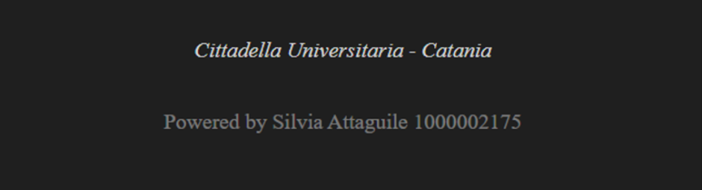
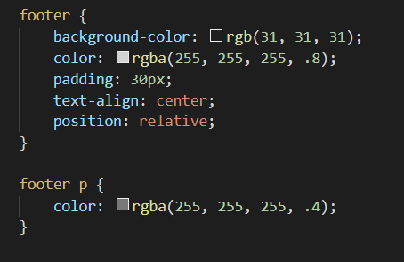
Footer
HTML
CSS

